Slide 1
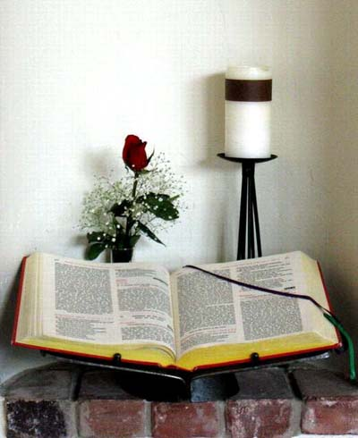
IL-KELMA TA’ ALLA IRRIDU NGĦIXUHA 15-il Ħadd matul is-Sena A
www.ofm.org.mt

Slide 2
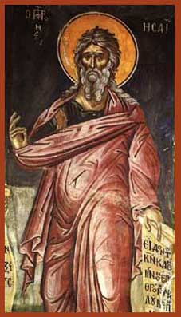
L-1 QARI Qari mill-Ktieb tal-Profeta Isaija Is 55, 10-11

Slide 3
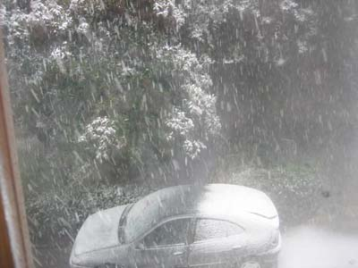
Dan jgħid il-Mulej: BĦALMA X-XITA U S-SILĠ jinżlu mis-smewwiet u ma jerġgħux lura mnejn ġew bla ma jsaqqu l-art,

Slide 4
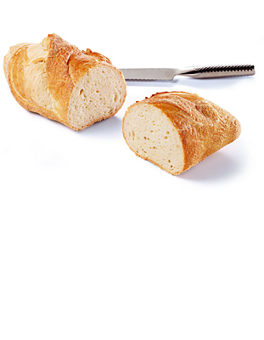
imma jġegħluha tnissel u tnibbet u tagħti ż-żerriegħa lil min jiżra’ u l-ħobż lil min jiekol, hekk jiġri minn kelmti:

Slide 5
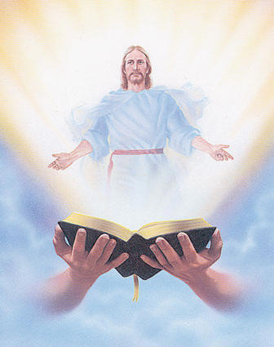
hija toħroġ minn fommi u ma terġax lura vojta, imma tagħmel dak li jogħġob lili u ttemm dak li nkun bgħattha tagħmel.

Slide 6
Il-Kelma tal-Mulej Inroddu ħajr lil Alla

Slide 7
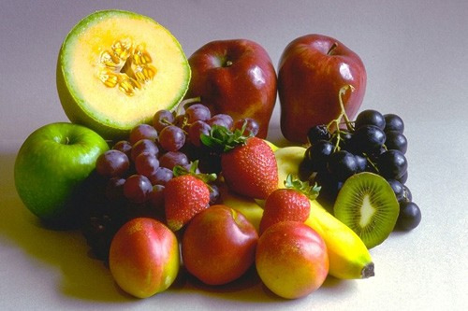
SALM RESPONSORJALI Salm 64 Iż-żerriegħa waqgħet f’art tajba, u għamlet il-frott.

Slide 8
Inti żżur l-art u ssaqqiha, u tagħniha bil-ġid tiegħek. Il-wied ta’ Alla mimli bl-ilma; il-qamħ tagħhom ħejjejtilhom.

Slide 9
R/.
Iż-żerriegħa waqgħet f’art tajba, u għamlet il-frott.

Slide 10
Hekk int tħejjiha: issaqqi r-raddiet u twitti t-tub tagħha, bl-irxiex trattabha u tberkilha ż-żrieragħ. Fawwart is-sena bi tjubitek, triqatek bil-ġid joqtru.

Slide 11
R/.
Iż-żerriegħa waqgħet f’art tajba, u għamlet il-frott.

Slide 12
Joqtru bin-nida l-mergħat tad-deżert, u bil-ferħ jitħażżmu l-għoljiet. Il-mergħat jimtlew bl-imrieħel, il-widien jinksew bil-qamħ; jgħajtu lkoll u jgħannu bil-ferħ.

Slide 13
R/.
Iż-żerriegħa waqgħet f’art tajba, u għamlet il-frott.

Slide 14
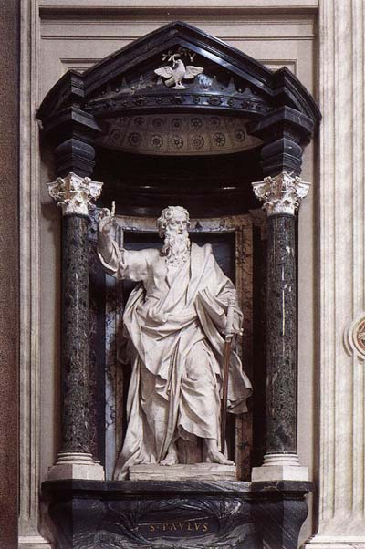
IT-2 QARI Qari mill-Ittra ta’ San Pawl Appostlu lir-Rumani Rum 8,18-23

Slide 15
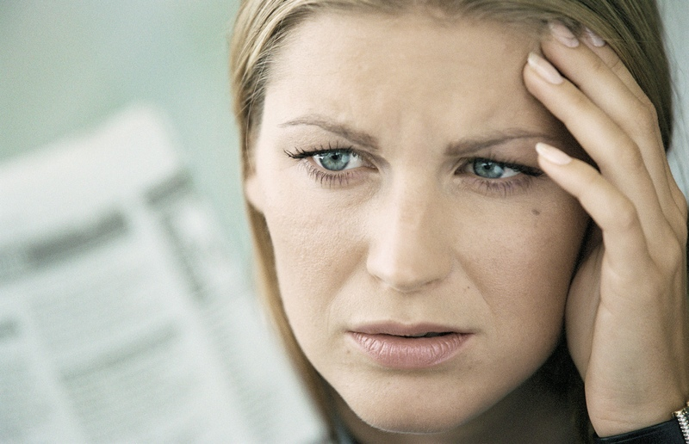
Ħuti: Jiena għandi persważ li t-tbatijiet ta’ issa ma għandhom xejn x’jaqsmu mal-glorja li għad irid jidher fina.

Slide 16
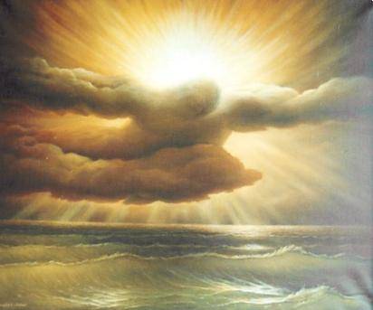
Il-ħlejjaq kollha qegħdin jistennew ħerqana r-rivelazzjoni ta’ wlied Alla; għax il-ħolqien jinsab taħt il-frugħa - mhux minn rajh,

Slide 17
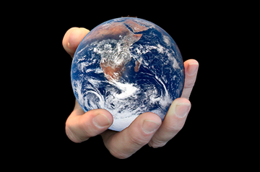
imma minħabba dak li xeħtu taħtha – bit-tama li l-ħlejjaq huma wkoll għad ikunu meħlusa mill-jasar tat-taħsir u jiksbu l-ħelsien tal-glorja ta’ wlied Alla.

Slide 18
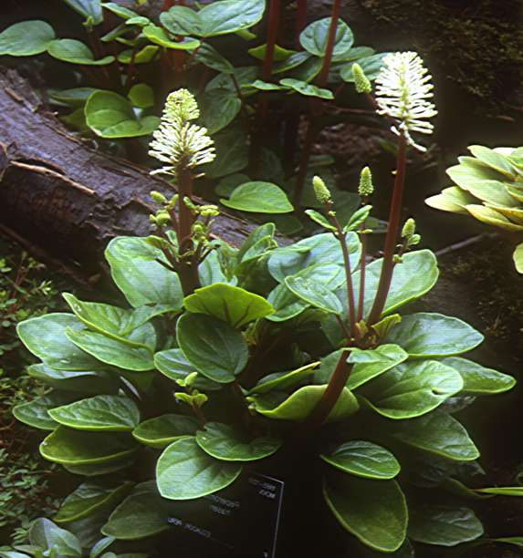
Aħna nafu li l-ħolqien kollu għadu s’issa jitniehed bl-uġigħ tal-ħlas; u mhux hu biss,

Slide 19
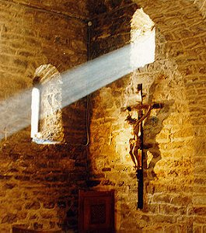
imma wkoll aħna li għandna l-ewwel frott tal-Ispirtu, aħna wkoll nitniehdu fina nnifisna waqt li nistennew l-adozzjoni ta’ wlied, il- fidwa ta’ ġisimna.

Slide 20
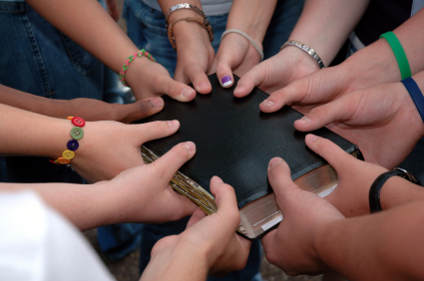
Il-Kelma tal-Mulej Inroddu ħajr lil Alla

Slide 21
Hallelujah. Halleluljah Iż-żerriegħa hi l-Kelma ta’ Alla u l-bidwi hu Kristu: kull min isib lilu, għandu l-ħajja ta’ dejjem. Hallelujah.

Slide 22
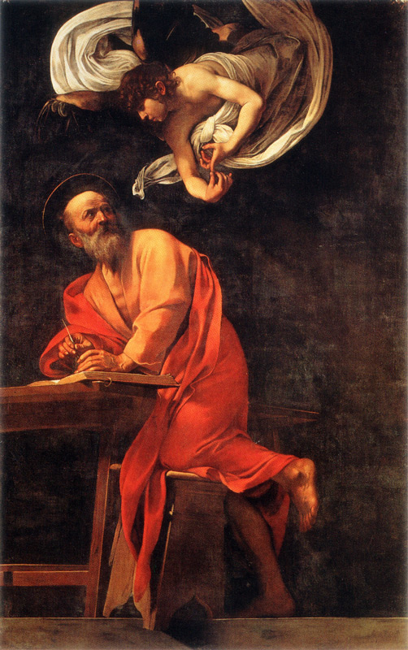
L-EVANĠELJU Qari mill-Evanġelju ta’ San Mattew Mt 13, 1-23

Slide 23
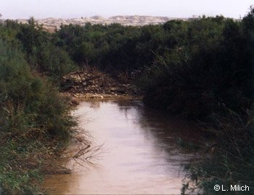
DAKINNHAR: Ġesù ħareġ mid-dar, mar f’xatt il-baħar u qagħad bilqiegħda hemm.

Slide 24
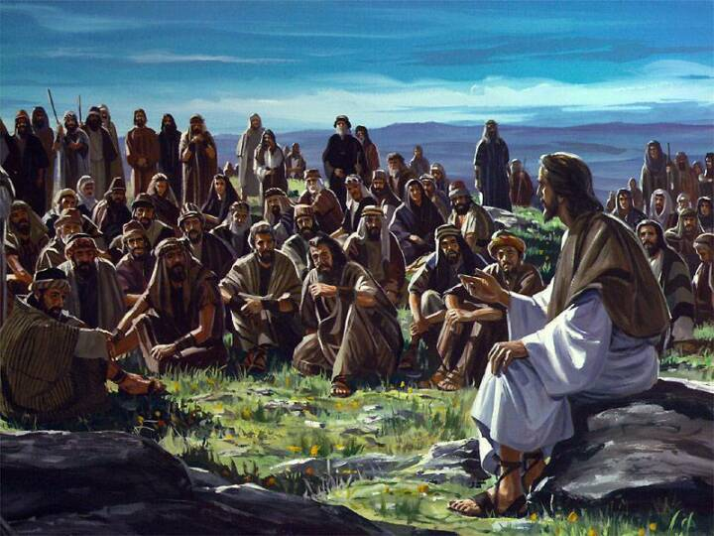
U nġabru madwaru folol hekk kbar ta’ nies li kellu jitla’ fuq dgħajsa u jinżel bilqiegħda fiha;

Slide 25
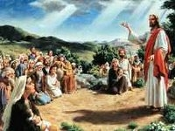
in-nies qagħdu lkoll wieqfa fuq ix-xatt, u hu beda jkellimhom fuq bosta ħwejjeġ bil-parabboli.

Slide 26
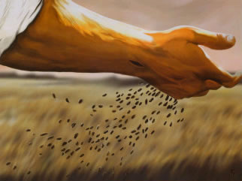
U qalilhom: “Darba wieħed bidwi ħareġ jiżra’. Huwa u jiżra’, xi żerriegħat waqgħu mal-mogħdija; ġew l-għasafar u naqqruhom kollha.

Slide 27
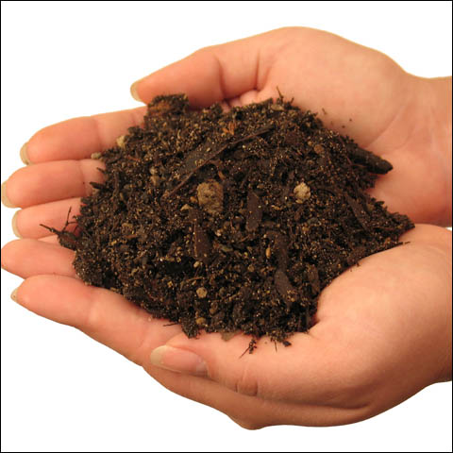
Oħrajn waqgħu f’art kollha blat, fejn ma kienx hemm wisq ħamrija, u malajr nibtu, għax il-ħamrija ma kinitx fonda;

Slide 28
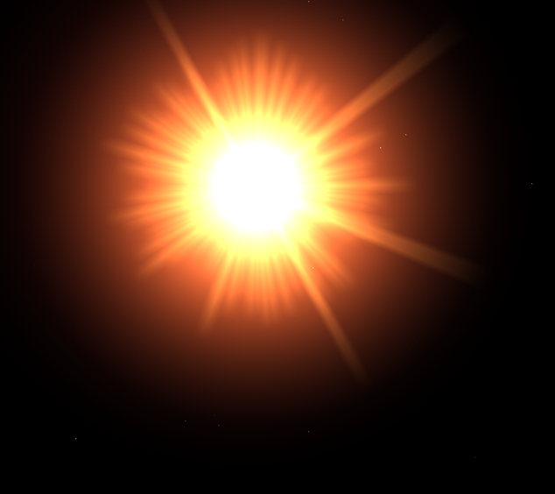
iżda mbagħad telgħet ix-xemx, u nħarqu u nixfu, għax ma kellhomx għeruq.

Slide 29
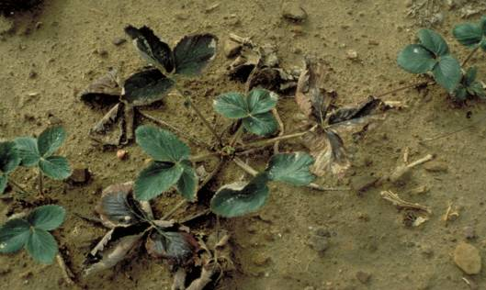
Oħrajn waqgħu qalb ix-xewk, u x-xewk kiber magħhom u ħonoqhom. Imma oħrajn waqgħu f’art tajba, u għamlu l-frott, min mija, min sittin, u min tletin.

Slide 30
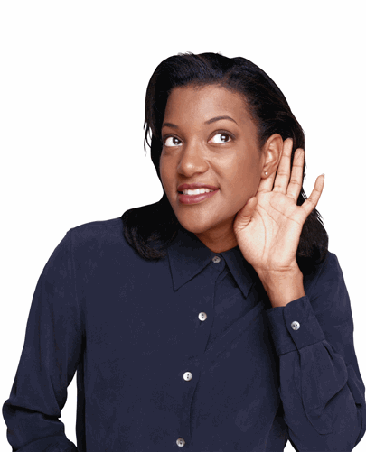
Min għandu widnejh, ħa jisma’!” Resqu lejh id-dixxipli u staqsewh: “Għaliex tkellimhom bil-parabboli?”

Slide 31
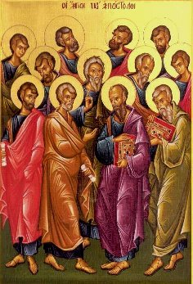
Hu weġibhom: “Għax lilkom ingħata li tagħrfu l-misteri tas-Saltna tas-Smewwiet; iżda lilhom dan ma ġiex mogħti.

Slide 32
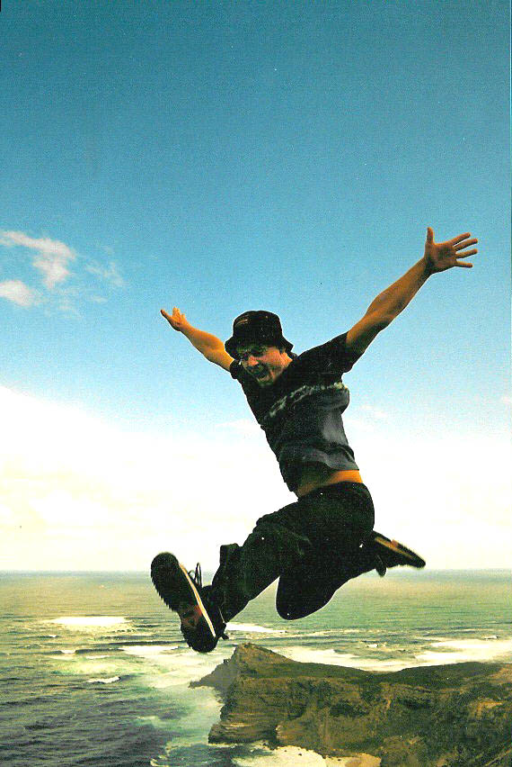
Għax kull min għandu, jingħatalu, u jkollu żżejjed ukoll; iżda min ma għandux, jitteħidlu saħansitra dak li għandu.

Slide 33
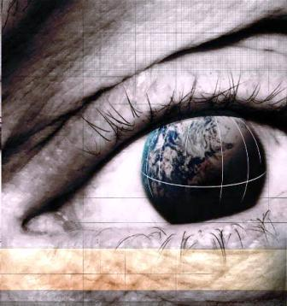
Jien għalhekk inkellimhom bil-parabboli; għax iħarsu kemm iħarsu ma jarawx, u jisimgħu kemm jisimgħu ma jifhmux.

Slide 34
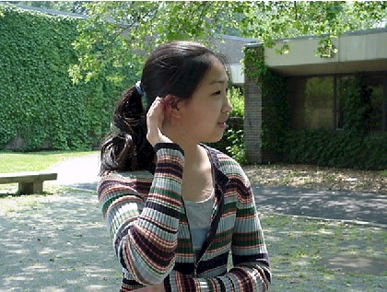
U hekk isseħħ fihom il-profezija ta’ Isaija li tgħid, ‘Tisimgħu kemm tisimgħu ma tifhmux, u tħarsu kemm tħarsu ma tarawx.

Slide 35
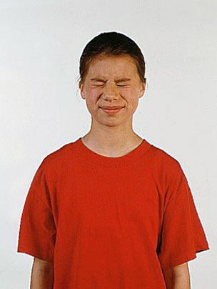
Għax il-qalb ta’ dan il-poplu twebbset: kienu tqal biex jisimgħu b’widnejhom u għalqu għajnejhom li ma jmorrux jaraw

Slide 36
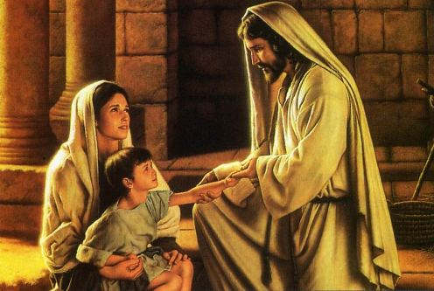
b’għajnejhom u jisimgħu b’widnejhom u jifhmu b’moħħhom u hekk ibiddlu ħajjithom u jiena nfejjaqhom.’

Slide 37
Intom, iżda, henjin għajnejkom, għax qegħdin jaraw; henjin widnejkom, għax qegħdin jisimgħu.

Slide 38
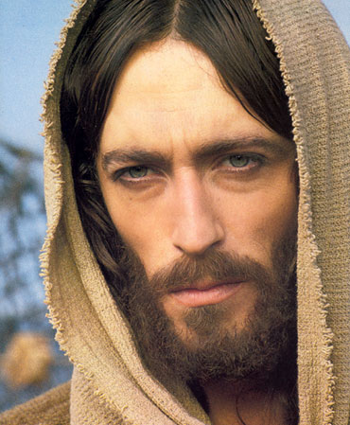
Tassew, ngħidilkom, li bosta profeti u nies ġusti xtaqu ħafna jaraw dak li qegħdin taraw intom u ma rawhx

Slide 39
u jisimgħu dak li qedgħin tisimgħu intom u ma semgħuhx! Mela isimgħuha intom il-parabbola ta’ dak li ħareġ jiżra’.

Slide 40
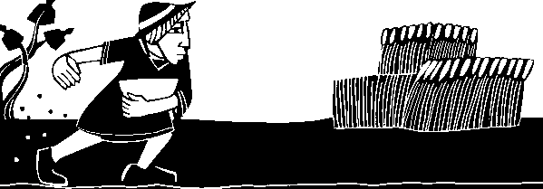
Kull min jisma’ l-kelma tas-Saltna u ma jifhimiex, jersaq il-Ħażin u jisraqlu dak li jkun inżera’ f’qalbu: dan huwa dak li nżera’ mal-mogħdija.

Slide 41
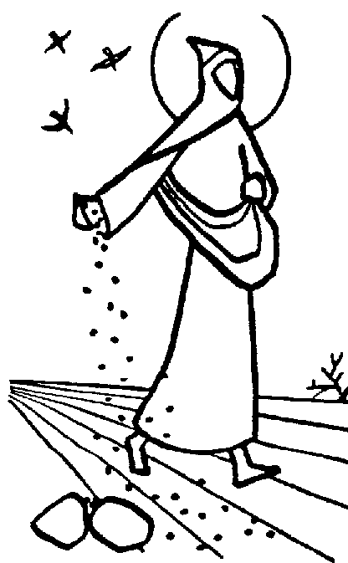
Dak li nżera’ f’art kollha blat huwa dak li jisma’ l-kelma u jilqagħha minnufih bil-ferħ; imma għeruq ma jkollux, u għalhekk ftit idum;

Slide 42
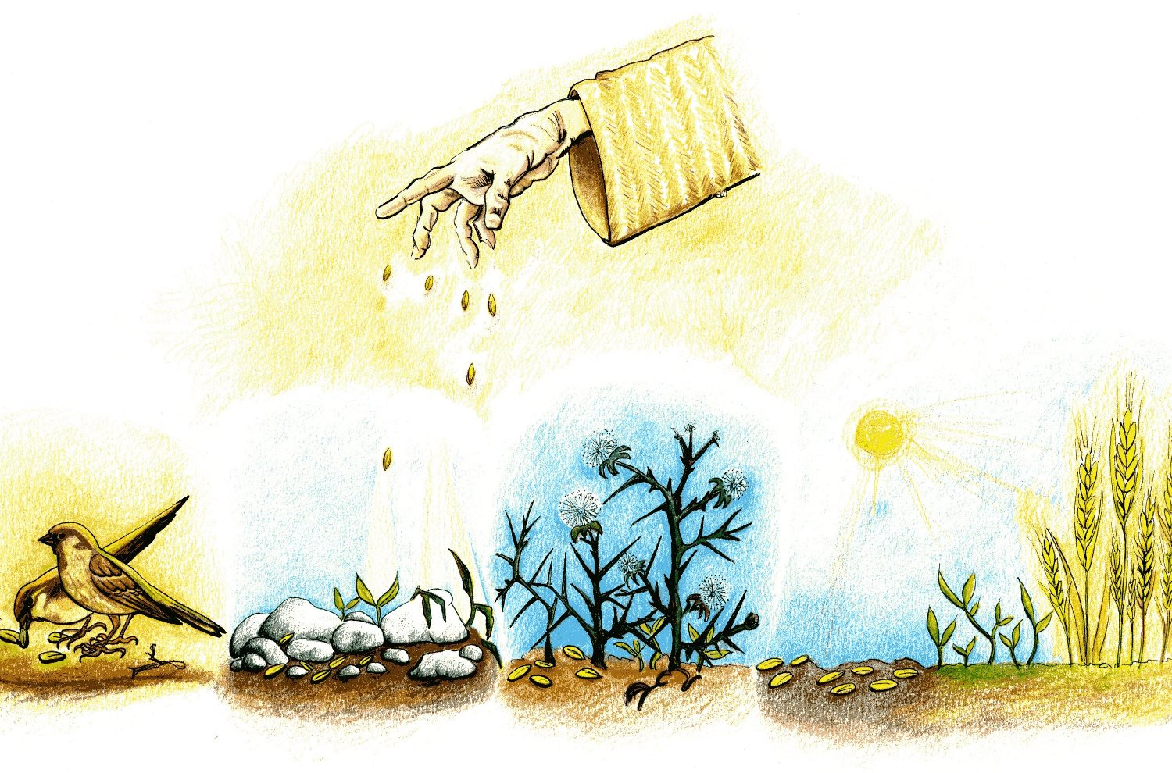
imbagħad jiġi fuqu l-għawġ, jew isib min iħabbtu minħabba fil-kelma, u malajr jitfixkel.

Slide 43
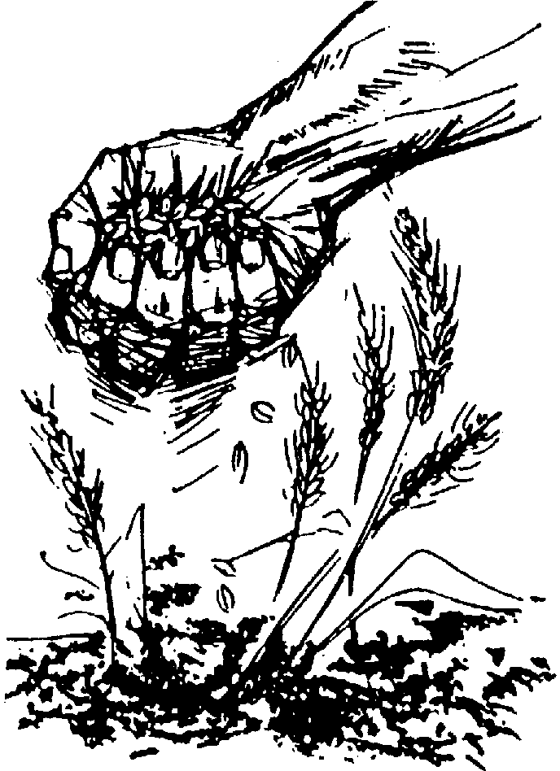
Dak li nżera’ qalb ix-xewk huwa dak li jisma’ iżda l-inkwiet żejjed għall-ħwejjeġ tad-dinja u l-ġibda għall-ġid ta’ l-art joħonqulu l-kelma, li għalhekk ma tagħmilx frott.

Slide 44
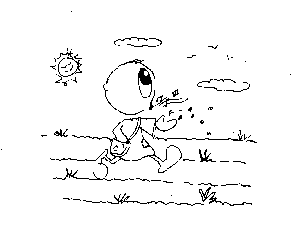
Dak imbagħad li nżera’ f’art tajba huwa dak li jisma’ l-kelma u jifhimha; u tassew, hu jagħmel il-frott, dan jagħmel mija, dak sittin u l-ieħor tletin.”

Slide 45
Il-Kelma tal-Mulej It-Tifħir Lilek Kristu.

Slide 46
IL-KELMA TA’ ALLA IRRIDU NGĦIXUHA 15-il Ħadd matul is-Sena A
www.ofm.org.mt

